Slide 1


الگوریتم گروه مورچه ها (ACO)
حامد خاکزاد امیر محسن یوسفی

Slide 2
ACO
فهرست مطالب
مقدمه ای بر ACO
رفتار طبیعی مورچه ها
ساختار الگوریتم گروه مورچه ها
پیاده سازی مفهومی و جزئی ACO در یک نمونه از مسائل مهم
کاربردهای ACO

Slide 3
ACO
مقدمه ای بر ACO
الگوریتم بهینه سازی گروه مورچه ها در سال 1992 توسط «Dorigo» و همکارانش برای حل مسائل مشکل بهینه سازی ارائه شد.
آنچه بنيان فكري الگوريتم مورچگان بر آن بنا شده است را مي توان بسادگي و در يك جمله بيان نمود: " مورچه ها در بين موانع و محدوديت هاي موجود در طبيعت هميشه از بين جايگشت هاي متفاوت براي رسيدن به غذا، بهينه ترين راه را انتخاب مي كنند".
Notes:
الگوريتم کلوني مورچه براي اولين بار در سال 1992توسط دوريگو Dorigo) ) و همکارانش به عنوان يک راه حل چند عامله (Multi Agent) براي مسائل مشکل بهينه سازي مثل فروشنده دوره گرد ارائه شد.
همانطور که مي دانيم مسئله يافتن کوتاهترين مسير، يک مسئله بهينه سازيست که گاه حل آن بسيار دشوار است و گاه نيز بسيار زمانبر. بعنوان مثال مسئله فروشنده دوره گرد(TSP). در اين مسئله فروشنده دوره گرد بايد از يک شهر شروع کرده، به شهرهاي ديگر برود و سپس به شهر مبدا بازگردد بطوريکه از هر شهر فقط يکبار عبور کند و کوتاهترين مسير را نيز طي کرده باشد. اگر تعداد اين شهرها n باشد در حالت کلي اين مسئله از مرتبه (n-1)! است که براي فقط 21 شهر زمان واقعا زيادي مي برد:
با انجام يک الگوريتم برنامه سازي پويا براي اين مسئله ، زمان از مرتبه نمايي بدست مي آيد که آن هم مناسب نيست. البته الگوريتم هاي ديگري نيز ارائه شده ولي هيچ کدام کارايي مناسبي ندارند. ACO الگوريتم کامل و مناسبي براي حل مسئله TSP است.

Slide 4
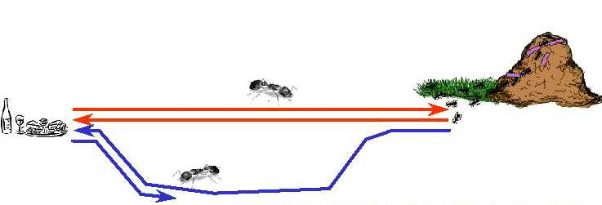
ACO
رفتار طبیعی مورچه ها
مورچه ها هنگام راه رفتن از خود ردی از ماده شیمیایی فرومون (pheromone) به جای می گذارند. این ماده خیلی زود تبخیر می شود اما در کوتاه مدت به عنوان رد مورچه روی زمین باقی می ماند.
مورچه ها در هنگام انتخاب بین دو مسیر به صورت احتمالاتی مسیری که فرومون بیشتری داشته باشد را انتخاب می کنند.
Notes:
به عنوان مثال در این شکل مسیر قرمز رنگ نشان دهنده ی مسیر با فرومون بیشتر می باشد.
اگر بین دو مسیر مانعی در نظر بگیریم، مورچه ای که شروع یه حرکت می کند به احتمال زیاد (دقت شود نه صد در صد) مسیر قرمز را انتخاب می کند.

Slide 5
ACO
رفتار طبیعی مورچه ها (یک مثال ساده)
AB مسیر حرکت مورچه ها بدون مانع
A
B
لانه
غذا
A
B
لانه
غذا
Notes:
آنها هنگام انتخاب بين دو مسير بصورت احتمالاتي ( Statistical) مسيري را انتخاب مي کنند که فرومون بيشتري داشته باشد يا بعبارت ديگر مورچه هاي بيشتري قبلا از آن عبور کرده باشند. حال مشاهده می کنیم که همين يک تمهيد ساده چگونه منجر به پيدا کردن کوتاهترين مسير خواهد شد.
همانطور که در شکل مي بينيم مورچه هاي روي مسير AB در حرکت اند (در دو جهت مخالف).

Slide 6
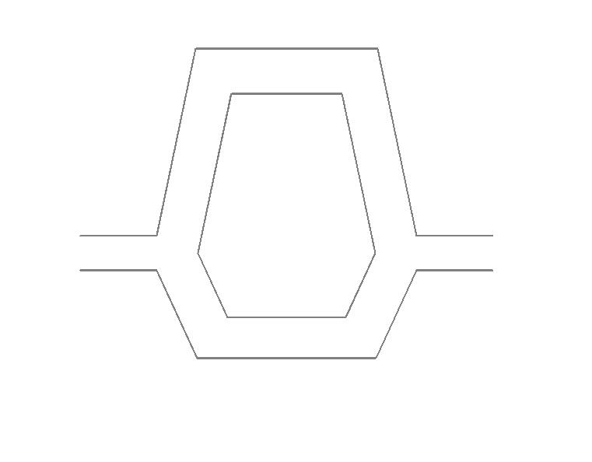
ACO
رفتار طبیعی مورچه ها (یک مثال ساده)
CB و DB دو مسیر ایجاد شده در اثر قرار گرفتن مانع
D
A
B
لانه
غذا
C
Notes:
اگر در مسير مورچه ها مانعي قرار دهیم مورچه ها دو راه براي انتخاب کردن دارند. اولين مورچه ازA مي آيد و در مسير هيچ فروموني نمي بيند بنابر اين براي مسير چپ و راست احتمال يکسان مي دهد و بطور تصادفي و احتمالاتي مسير DB را انتخاب مي کند. اولين مورچه اي که مورچه اول را دنبال مي کند زودتر از مورچه اولي که از مسير DB رفته به مقصد مي رسد. مورچه ها در حال برگشت و به مرور زمان يک اثر بيشتر فرومون را روي CB حس مي کنند و آنرا بطور احتمالي و تصادفي ( نه حتما و قطعا) انتخاب مي کنند. در نهايت مسير CB بعنوان مسير کوتاهتر برگزيده مي شود. در حقيقت چون طول مسير CB کوتاهتر است زمان رفت و برگشت از آن هم کمتر مي شود و در نتيجه مورچه هاي بيشتري نسبت به مسير ديگر آنرا طي خواهند کرد چون فرومون بيشتري در آن وجود دارد.

Slide 7
ACO
رفتار طبیعی مورچه ها (یک مثال ساده)
نکته اول: انتخاب مسیر با فرومون بیشتر تنها دارای احتمال بیشتر می باشد و قطعی نیست.
اگر هر مورچه فقط و فقط مسیر پر فرومون را انتخاب کند، این روش اساسا به جواب نمی رسد.
نکته دوم: فرومون با گذشت زمان تبخیر می شود.
اگر فرومون تبخیر نشود، با برداشتن مانع احتمال تصحیح مسیر توسط مورچه ها بسیار پایین است.
Notes:
نکته بسيار با اهميت اين است که هر چند احتمال انتخاب مسير پر فرومون توسط مورچه ها بيشتر است ولي اين کماکان احتمال است و قطعيت نيست. يعني اگر مسير CB پرفرومون تر از DB باشد به هيچ عنوان نمي شود نتيجه گرفت که همه مورچه ها از مسيرCB عبور خواهند کرد بلکه تنها مي توان گفت که مثلا 90% مورچه ها از مسير کوتاهتر عبور خواهند کرد. اگر فرض کنيم که بجاي اين احتمال قطعيت وجود مي داشت، يعني هر مورچه فقط و فقط مسير پرفرومون تر را انتخاب ميکرد آنگاه اساسا اين روش ممکن نبود به جواب برسد. اگر تصادفا اولين مورچه مسيرDB (مسير دورتر) را انتخاب مي کرد و ردي از فرومون بر جاي مي گذاشت آنگاه همه مورچه ها بدنبال او حرکت مي کردند و هيچ وقت کوتاهترين مسير يافته نمي شد. بنابراين تصادف و احتمال نقش عمده اي در ACO بر عهده دارند.
نکته ديگر مسئله تبخير شدن فرومون بر جاي گذاشته شده است. برفرض اگر مانع در مسير AB برداشته شود و فرومون تبخير نشود مورچه ها همان مسير قبلي را طي خواهند کرد. ولي در حقيقت اين طور نيست. تبخير شدن فرومون و احتمال به مورچه ها امکان پيدا کردن مسير کوتاهتر جديد را مي دهند.

Slide 8
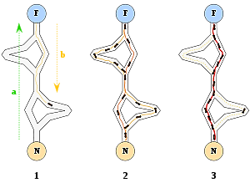
ACO
رفتار طبیعی مورچه ها (یک مثال ساده)
نتیجه:
تبخیر شدن فرومون و احتمالاتی بودن انتخاب مسیر به مورچه ها توانایی انتخاب کوتاهترین مسیر از لانه به غذا را می دهد.

Slide 9
ACO
ساختار الگوریتم گروه مورچه ها
ساختار و مفهوم علمی ACO از دو جهت قابل بررسی می باشد:
ساختار کلی و جامع الگوریتم (مطرح شده توسط Dorigo در 1990)
ساختار جزئی و مفهومی الگوریتم در مسائل کاربردی نمونه (به عنوان نمونه مسئله فروشنده دوره گرد)
Notes:
Dorigo در ابتدا یک مفهوم جامع و بسیار کلی را در مورد ACO ارائه داد که این مدل بسیار جامع است. در یکی از مراجع اصلی این کنفرانس یکی از اساسی ترین سوالات وارد بر این الگوریتم کلی بودن آن ذکر شده است به طوری که این کلی بودن در مواردی بررسی و اجرای الگوریتم را بسیار پیچیده می کنند. اما در هر صورت بررسی جزئیات این الگوریتم نیاز به یک دانش مختصر از اصل آن دارد.

Slide 10
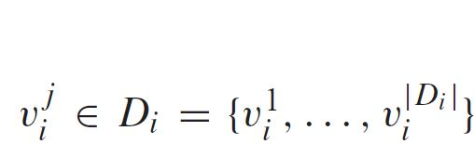



ACO
ساختار الگوریتم گروه مورچه ها ساختار کلی
P = ( S , Ω , f )
فضای جستجو
تابع هدف
محدودیت ها یا قیود
S

Slide 11



ACO
ساختار الگوریتم گروه مورچه ها ساختار کلی
sєS یک جواب درست است اگر به همه ی Xها مقداری نسبت دهد که قیود یا محدودیت ها را ارضا کند.
هر X در کنار یک v از دامنه اش یک جز از راه حل (component solution) نامیده می شود.
در مدل فرومون به هر کدام از این cها یک مقدار به نام رد فرومون (pheromone trail) نسبت داده می شود.
مقدار فرومون

Slide 12
ACO
ساختار الگوریتم گروه مورچه ها ساختار کلی
ACO یک مسئله بهینه سازی را با تکرار دو مرحله زیر حل می کند:
مدل فرومون راه حل هایی را روی S کاندید می کند.
راه حل های کاندید شده برای اصلاح مقدار فرومون استفاده می شود به نحوی که جواب های آینده را به سمت جواب های بهتر سوق دهد.

Slide 13




ACO
ساختار الگوریتم گروه مورچه ها مثال از ساختار کلی
به عنوان مثالی از ساختار کلی، مسئله ATSP را در نظر می گیریم:
گراف G
وزن هر یال
محدودیت
Ω
دور همیلتونی
Notes:
نکته مهم این است که در اینجا تصمیم گیری بر اساس 2 پارامتر است:
1- مسافت یا فاصله بین دو یال
2- مقدار فرومون بین دو یال

Slide 14
ACO
ساختار الگوریتم گروه مورچه ها ساختار کلی
نتیجه:
عنصر مرکزی یک الگوریتم ACO مدل فرومون (pheromone model) نامیده می شود.
مدل فرومون از طریق ترکیب کردن راه حل های موجود در S راه حل های جدید برای مسئله تولید می نماید.
به روز رسانی مقدار فرومون که یکی از مهمترین پارامترهای تصمیم گیری است بسیار با اهمیت می باشد.
Notes:
یک مسئله بهینه سازی ترکیبی یا CO به صورت P=(S,f) بیان می شود. f به هر یک از راه حل های موجود در S یک مقدار مثبت نسبت می دهد.هدف یافتن یک راه حل در زمان منطقی با مقدار بهینه است.

Slide 15
ACO
پیاده سازی مفهومی و جزئی ACO در یک مسئله مهم
فروشنده دوره گرد (TSP):
N شهر با تابع مسافت d در اختیار داریم. دوری پیدا کنید که:
از هر شهر فقط یکبار عبور کند.
مجموع مسافت ها حداقل (min) باشد.
این مسئله یک مسئله ی NP-hard می باشد.
Notes:
دلایل انتخاب tsp برای بررسی جزئی aco بر روی آن عبارتند از:
این مسئله با ACO شباهت زیادی دارد
یکی از معروفترین مسائل np-hard می باشد
شرایط و روابط ساده ای دارد

Slide 16
ACO
پیاده سازی مفهومی و جزئی ACO در یک مسئله مهم
ACOشروع
قرار دادن مورچه ها به صورت
تصادفی در شهرهای مختلف
و ذخیره موقعیت فعلی
در لیست (tabu)
آیا حداکثر تکرار اعمال شده
است؟
خیر
بله
پایان
ACO
تعیین شهر بعدی برای ملاقات با
استفاده از فرمول
خیر
تعیین کوتاهترین مسیر تا به این
لحظه و به روز رسانی فرومون
آیا همه ی شهرها
ملاقات شده اند؟
حرکت به شهر بعدی و قرار دادن
این شهر در لیست (tabu)
بله
اندازه گیری مسافت کل و
پاک کردن لیست (tabu)

Slide 17
ACO
پیاده سازی مفهومی و جزئی ACO در یک مسئله مهم
زمانی که یک مورچه در شهر i می باشد، احتمال این که از این شهر به شهر j برود توسط فرمول زیر محاسبه می گردد:
η_{ij} = 1/d_{ij}
قابلیت مشاهده شهر i از j
α و β
ضرایب مقدار فرومون و قابلیت مشاهده
Notes:
قابلیت مشاهده در واقع همان عکس مسافت است.
در واقع این ضرایب به هر کدام از پارامترها اهمیت می دهند.
1. Whether or not a city has been visited
Use of a memory(tabu list): Jk(i) : set of all cities that are to be visited

Slide 18
ACO
پیاده سازی مفهومی و جزئی ACO در یک مسئله مهم
بعد از اتمام یک دور، هر مورچه ردی از فرومون بر جای می گذارد. تغییر فرومون مورد نیاز که باید به مقدار فرومون قبلی اضافه شود از رابطه زیر بدست می آید:
همچنین فرمول زوال فرومون به صورت زیر می باشد:
Notes:
Q مقدار فرومونی است که این مورچه بر جای گذاشته است.
p ضریب مقاومت فرومون نامیده می شود.

Slide 19
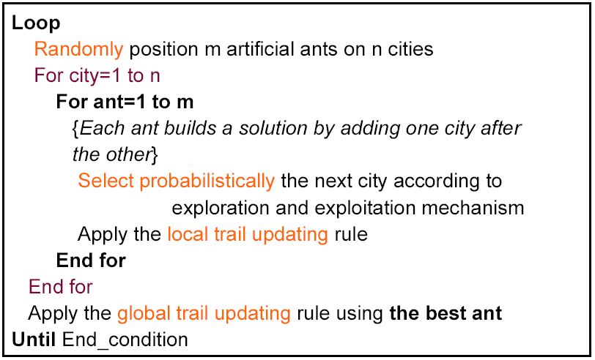
ACO
پیاده سازی مفهومی و جزئی ACO در یک مسئله مهم
الگوریتم کلی:
Notes:
global trail updating
در پایان هر تکرار بهترین مورچه ها این اجازه را دریافت می کنند که مسیرشان را با فرومون بیشتر تقویت بنمایند.

Slide 20
ACO
کاربردهای ACO
ACO در حل بسیاری از مسائل ازجمله موارد زیر به کار برده شده است:
Quadratic assignment
Job Shop Scheduling
Vehicle Routing
Sequential Ordering
Graph Coloring

Slide 21
ACO
کاربردهای ACO (ادامه)
Shortest Common Super sequence
Connection-Oriented Network Routing
Connection-Less Network Routing
Resource Constraint Project Scheduling
Open Shop Scheduling

Slide 22
ACO
مراجع
Marco Dorigo, Christian Blumb, Ant colony optimization theory: A survey - Elsevier, accepted 30 May (2005)
Vittorio Maniezzo, Luca Maria Gambardella, Fabio de Luigi, Ant Colony Optimization – supported by BISON (IST-2001-38923)
Thomas Stautzlez, Marco Dorigo, ACO Algorithms for the Traveling Salesman Problem - John Wiley & Sons (1999)

Slide 23

ACO
سوال؟؟

